Slide 1
CLASSIFICAZIONI DEGLI ORGANISMI VIVENTI

Slide 2
CLASSIFICAZIONI
CLASSIFICAZIONE DI HAECKEL (1866): divideva i viventi in 3 Regni: Protisti, Piante e Animali
CLASSIFICAZIONE DI STANIER (1957): distinse i Protisti in 2 tipi: quelli con cell. Eucariotiche (i cosiddetti Protisti superiori costituiti da Protozoi, Funghi microscopici e Alghe) e quelli con cell. Procariotiche (Protisti inferiori costituiti dai Batteri)

Slide 3
Classificazioni 2
CLASSIFICAZIONE DI WHITTAKER (1959): è la classificazione a 5 Regni:
  Monera (procarioti): Batteri
  Protisti (eucarioti):
    Protozoi;
    alcune Alghe come: Euglenofite, Pirrofite e Clorofite;
    i Mixomiceti o funghi primitivi
  Animali (eucarioti)
  Vegetali (eucarioti)
  Funghi (eucarioti)
  La classificazione di Whittaker è ancora universalmente in uso e risulta basata: sull’analisi e il confronto della struttura cellulare (procariotica ed eucariotica), dell’organizzazione cellulare (uni- e pluricellulare o a colonie) e delle modalità di nutrizione (fotosintesi, assorbimento, ingestione).

Slide 4
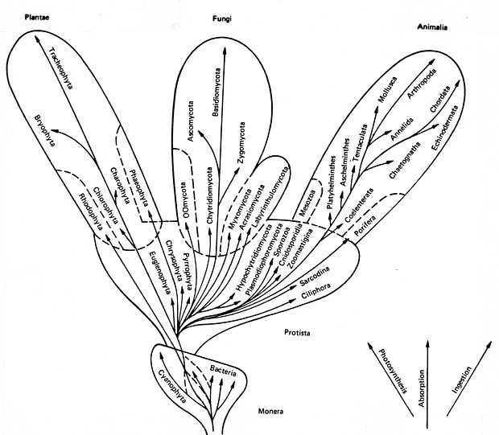
CLASSIFICAZIONE A 5 REGNI DI WHITTAKER 1959

Slide 5
Classificazioni 3
CLASSIFICAZIONE DI WOESE (1990): è basata sull’analisi e il confronto del materiale genetico DNA e RNA negli esseri viventi suddivisi in 3 grandi DOMINI:
  ARCHEA (Archebatteri) – Procarioti
  BACTERIA (Batteri “classici” o Eubatteri) – Procarioti
  EUKARIA: tutti gli altri microrganismi o organismi con organizzazione cellulare eucariotica.

Slide 6
I VIRUS
Dalle tutte le classificazioni precedenti restano esclusi i Virus, che presentano un livello di organizzazione che potremo definire “acellulare”;
Essi sono infatti costituiti solo da un acido nucleico (DNA o RNA), racchiuso in un involucro proteico di varia forma e complessità;
I Virus vengono quindi indicati, insieme con le particelle infettanti subvirali quali i Viroidi e i Prioni, con la denominazione di AGENTI INFETTANTI SUBCELLULARI.

Slide 7
DIMENSIONI E MORFOLOGIA DELLE CELLULE BATTERICHE
Le dimensioni delle cellule batteriche possono variare da frazioni di micrometro (1 micrometro o micron=1/1000 di mm = 10⁻⁶ m) a qualche decina di micrometri.
Le cellule batteriche possono presentarsi in forme diverse:
  COCCHI (Cellule sferiche)
  BACILLI (Cellule cilindriche o bastoncellari più o meno allungate)
  COCCOBACILLI (forme intermedie rispetto al Cocco e al Bacillo)
  VIBRIONI, SPIRILLI, SPIROCHETE (forme più o meno ricurve)

Slide 8
Raggruppamenti di cellule batteriche
Le singole cellule batteriche si possono quindi diversamente raggruppare nello spazio. Si distinguono:
I DIPLOCOCCHI e i DIPLOBACILLI (cocchi o bacilli disposti a coppie)
Gli STREPTOCOCCHI e gli STREPTOBACILLI (cocchi o bacilli disposte in catenelle più o meno lunghe)
Gli STAFILOCOCCHI (cocchi disposti a grappolo)
Le TETRADI (cocchi disposti a gruppi di 4)
Le SARCINE (cocchi disposti a gruppi di 8 cioè a cubo)

Slide 9
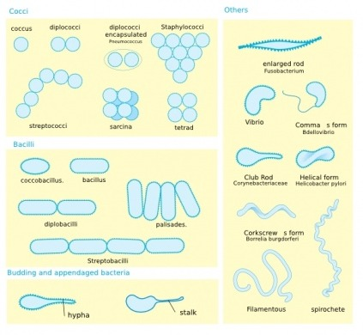

Slide 10
